Slide 1
任務
映射
空間
精煉
關卡
建立

Slide 2
生成語法
任務模型語法
改寫系統
空間模型語法
任務模型
轉換
空間模型
建立
表達
表達
遊戲關卡

Slide 3
改寫系統 A
增加任務數量
改寫系統 C
新增非線性的鎖與鑰匙
改寫系統 B
增加任務間的關聯性
改寫系統 D
加入額外任務與獎勵
模型一
轉換
模型二
轉換
模型三
轉換
模型四
轉換
表示
表示
表示
表示
遊戲關卡

Slide 4
C
C
C
C
C
C
C
符號表
規則

Slide 5
C
e
C
C
C
任務語法中的 符號
空間語法中的 規則

Slide 6






適應性函數
地圖草圖
建立房間連結
完整關卡
地圖片段
演化用胚胎

Slide 7
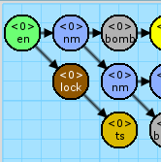
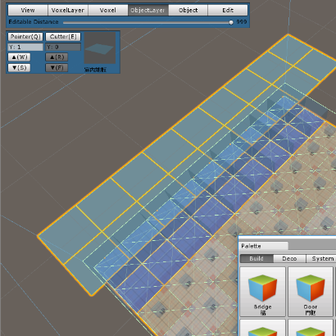
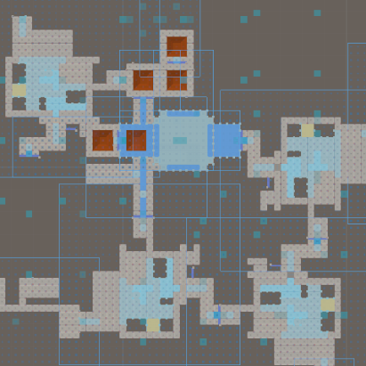
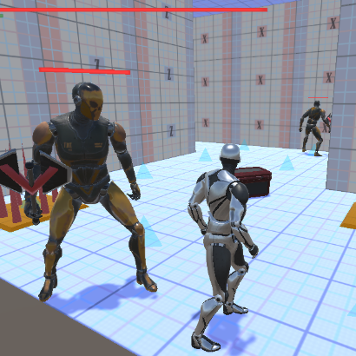
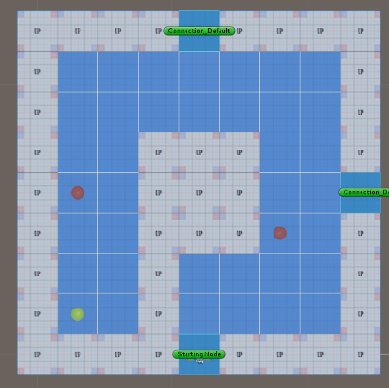
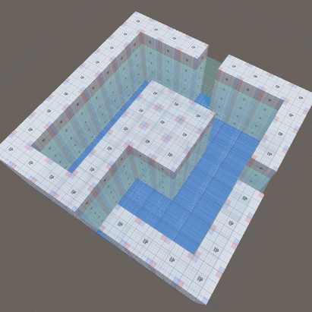
任務語法
建立房間輪廓
基於任務圖生成空間
完整關卡
演化後的地圖片段
演化用胚胎

Slide 8


Dungeon Generation is a tool for procedurally generating a Game Level specifically for Dungeon. This tool concerns about the player progression by using Mission & Space framework originally established by Joris Dormans. “Developed by NTUST GAME Lab, Taiwan, advised by Prof. Wen-Kai Tai. Copyright 2017.
Create Level
Import Level
Import Rewrite
Export Rewrite

Slide 9
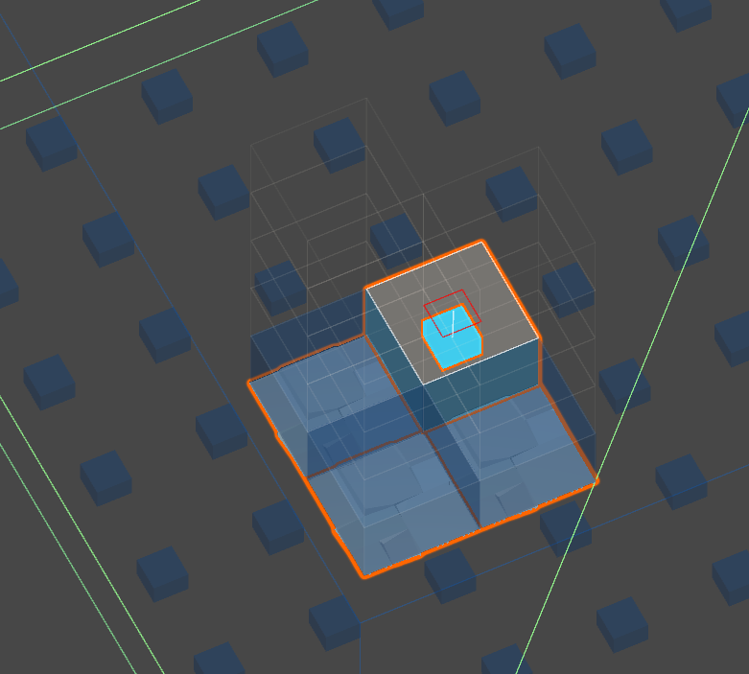
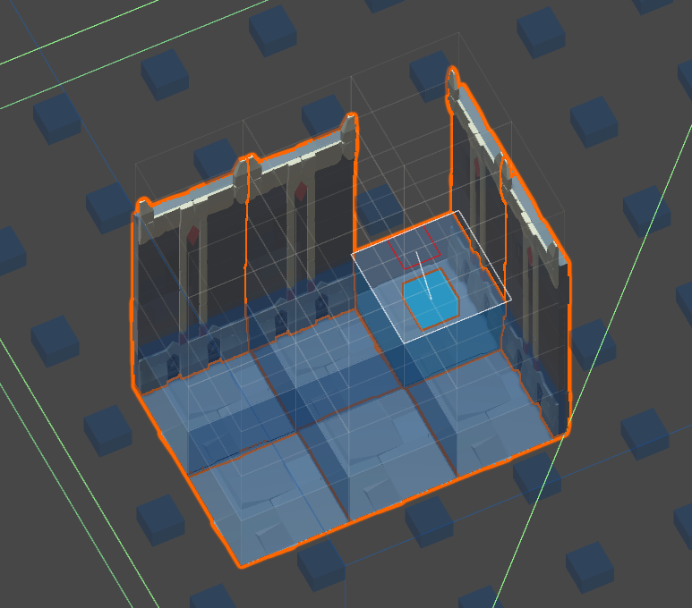
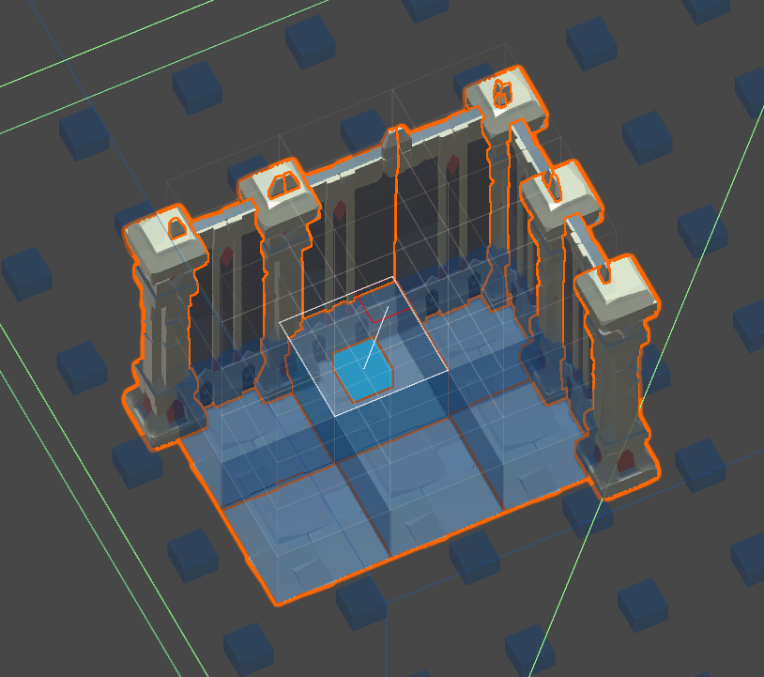
(a) 中心點-地面
(b) 正四方-牆壁
(c) 斜四方-牆壁柱

Slide 10
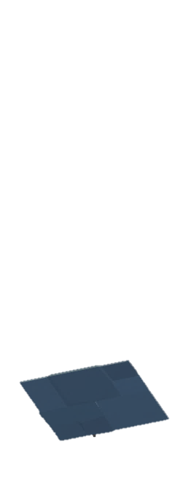
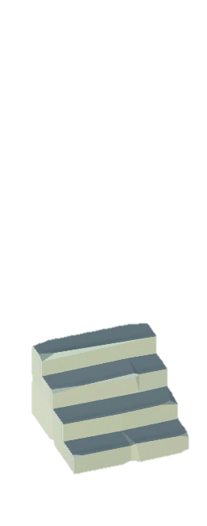
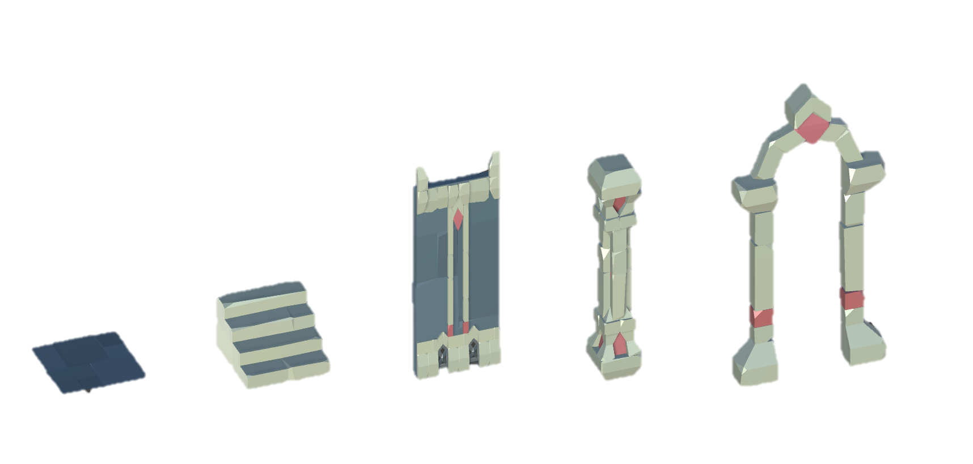

(c) 地面
(d) 階梯
(e) 牆壁
(f) 牆壁柱
(g) 門

Slide 11
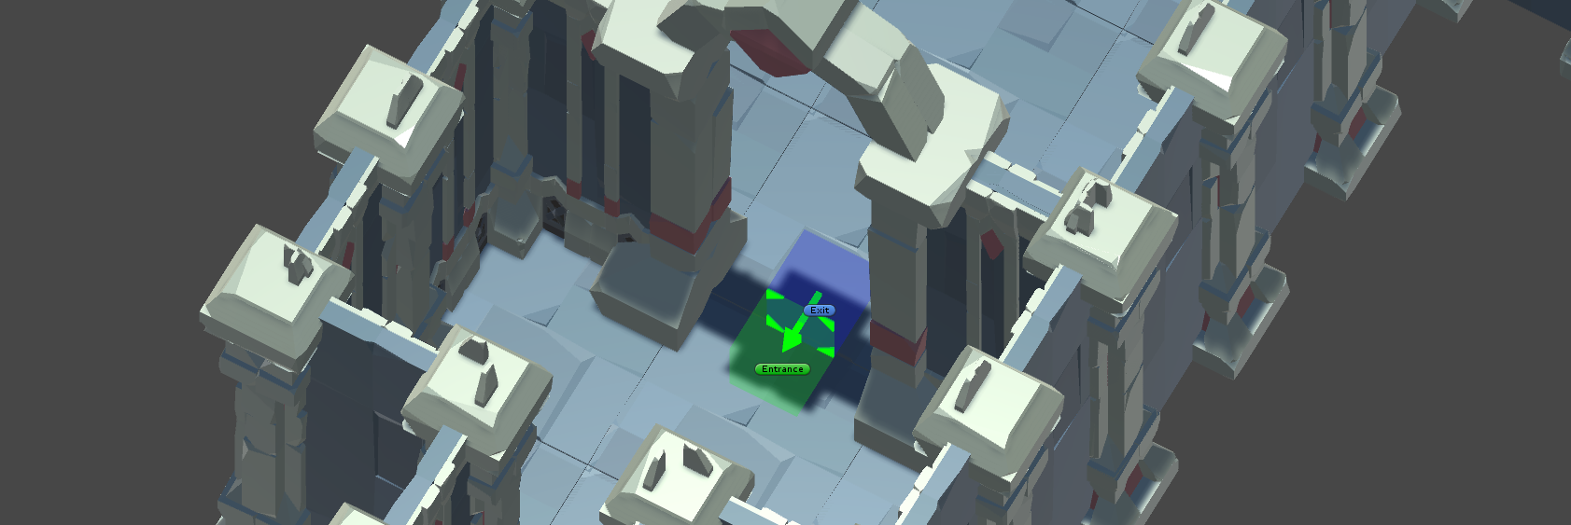

Slide 12
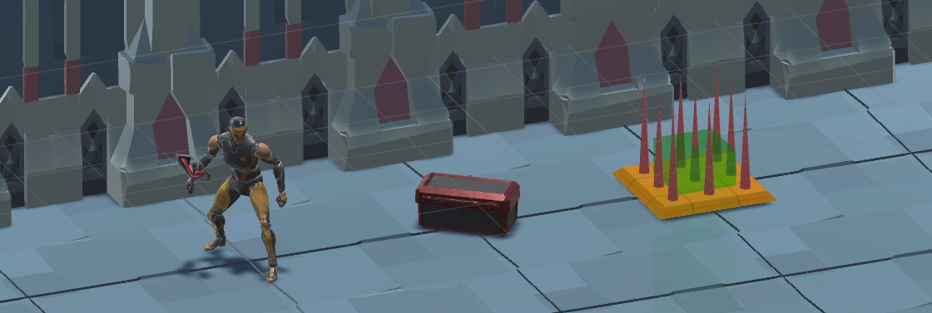

Slide 13












any
起始節點
主線任務
特殊事件

Slide 14
any
起始節點
S
主線任務
en
go
boss
NM
nm
特殊事件
bomb
srt
SP
lock
shop
ts

Slide 15


Slide 16
2:B
2:B
4:B
1:A
1:a
3:b
規則左側
規則右側

Slide 17
1:A
2:B
…
2:B
2:B
4:B
1:A
2:B
…
…
1:A
1:a
3:b
…
當前任務圖
匹配規則
(a) 尋找匹配規則時，建立索引值
(b) 移除連接線

Slide 18
1:a
2:B
…
…
…
1:a
2:B
…
1:a
2:B
…
…
3:b
4:B
3:b
4:B
(c) 替換節點
(d) 補充額外節點
(e) 重建連接線
a
b
B
B
…
…
(f) 移除索引值

Slide 19






魔王房
主線任務
一般房

Slide 20





商店
配置特殊房
寶藏房

Slide 21

建立支線

Slide 22




鎖向前
房間攤平

Slide 23
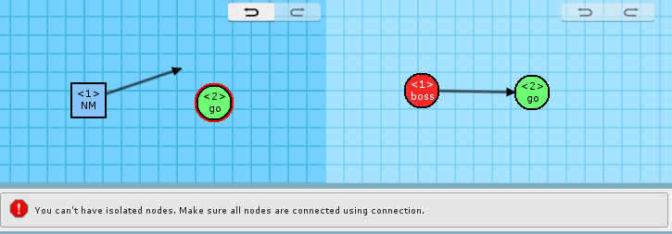
You can’t have isolated nodes. Make sure all nodes are connected using connection.

Slide 24
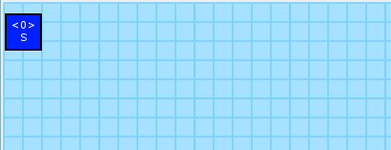
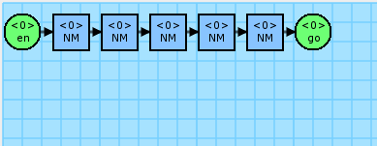
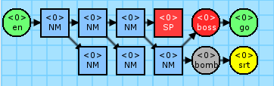
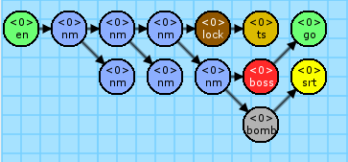
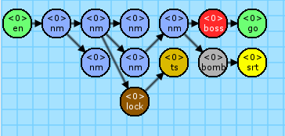
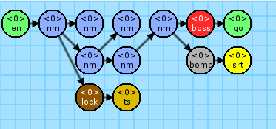
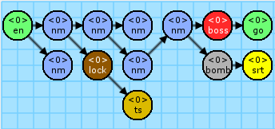
(a)
(b)
(c)
(d)
(e)
(f)
(g)

Slide 25
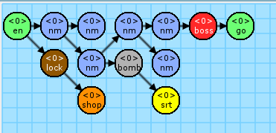
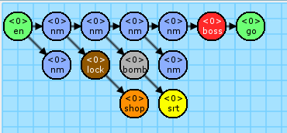
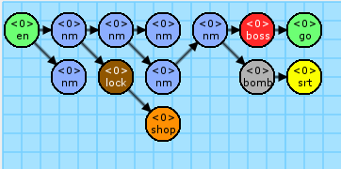
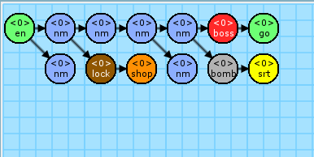
(a) Seed = 653543
(a) Seed = 246617
(a) Seed = 185606
(a) Seed = 183434

Slide 26

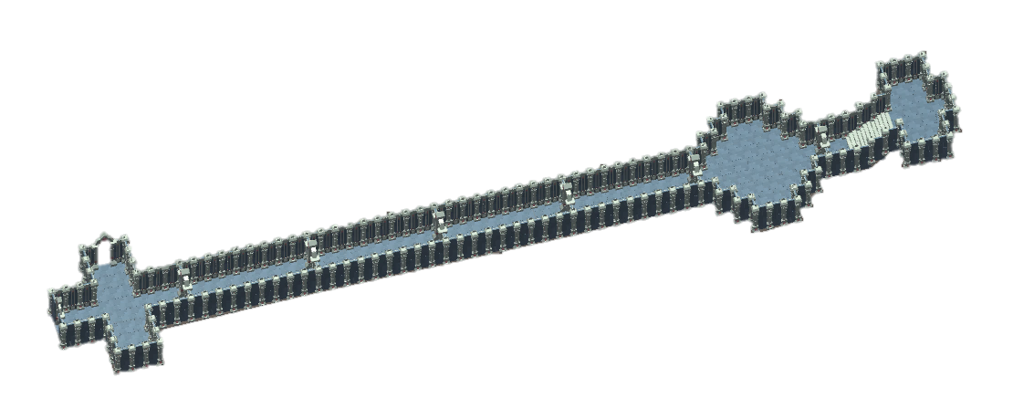
(a) 採用的任務圖
(b) 能夠經由 (a) 所生成的遊戲空間

Slide 27
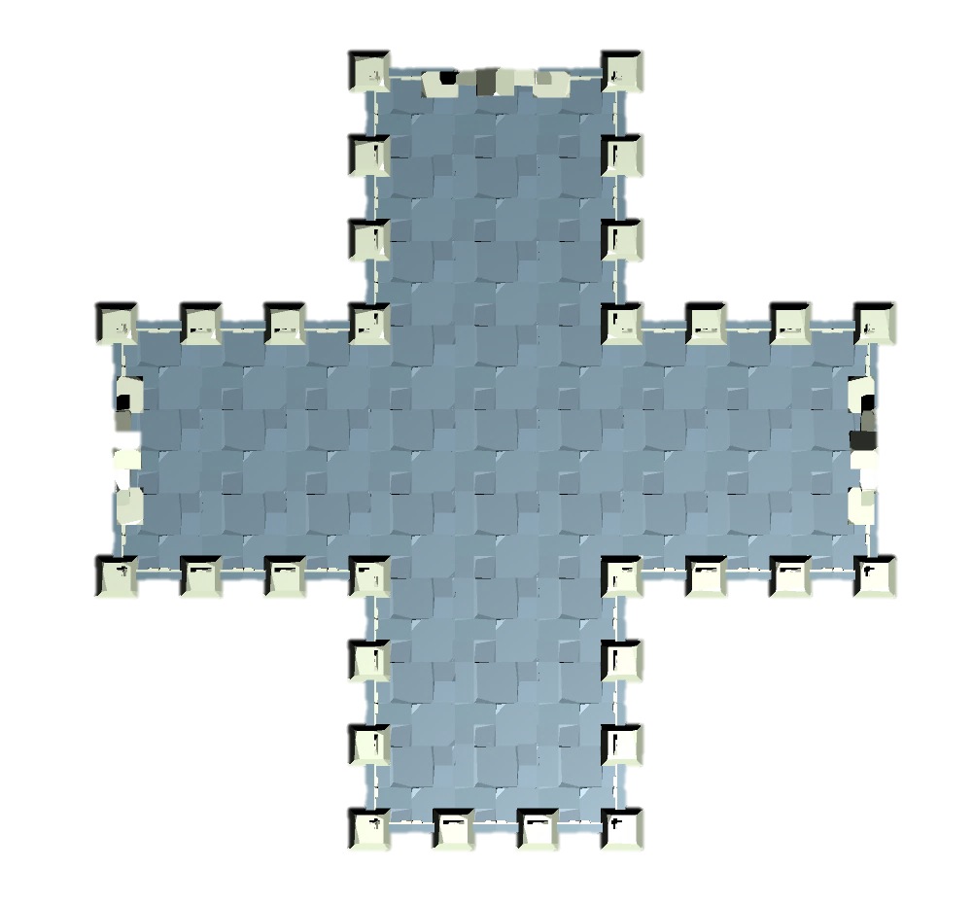
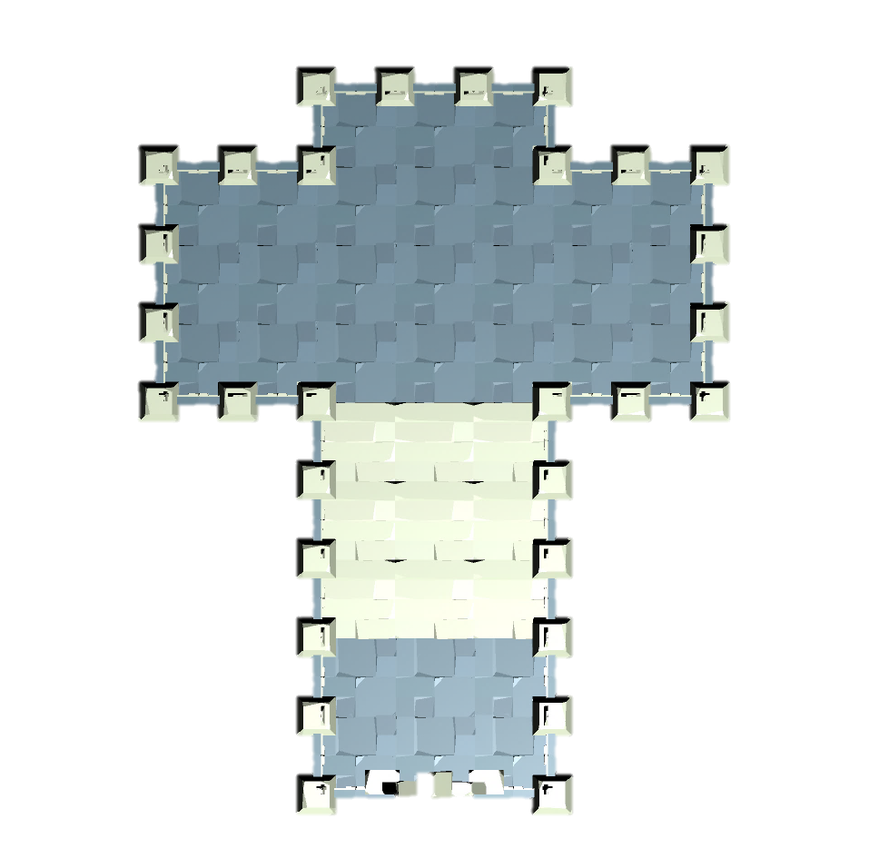
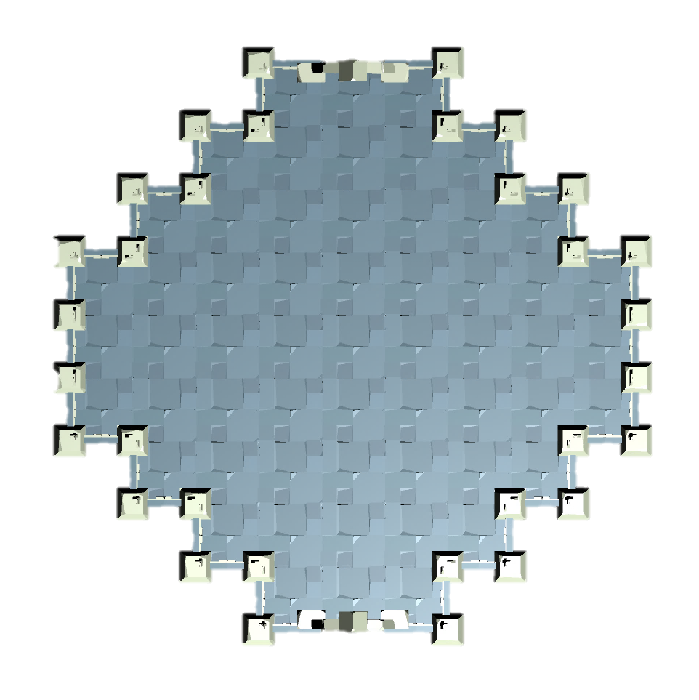
Ex
Ex
Ex
Ex
En
En
En
(a) 起點
(b) 終點
(c) 魔王房

Slide 28
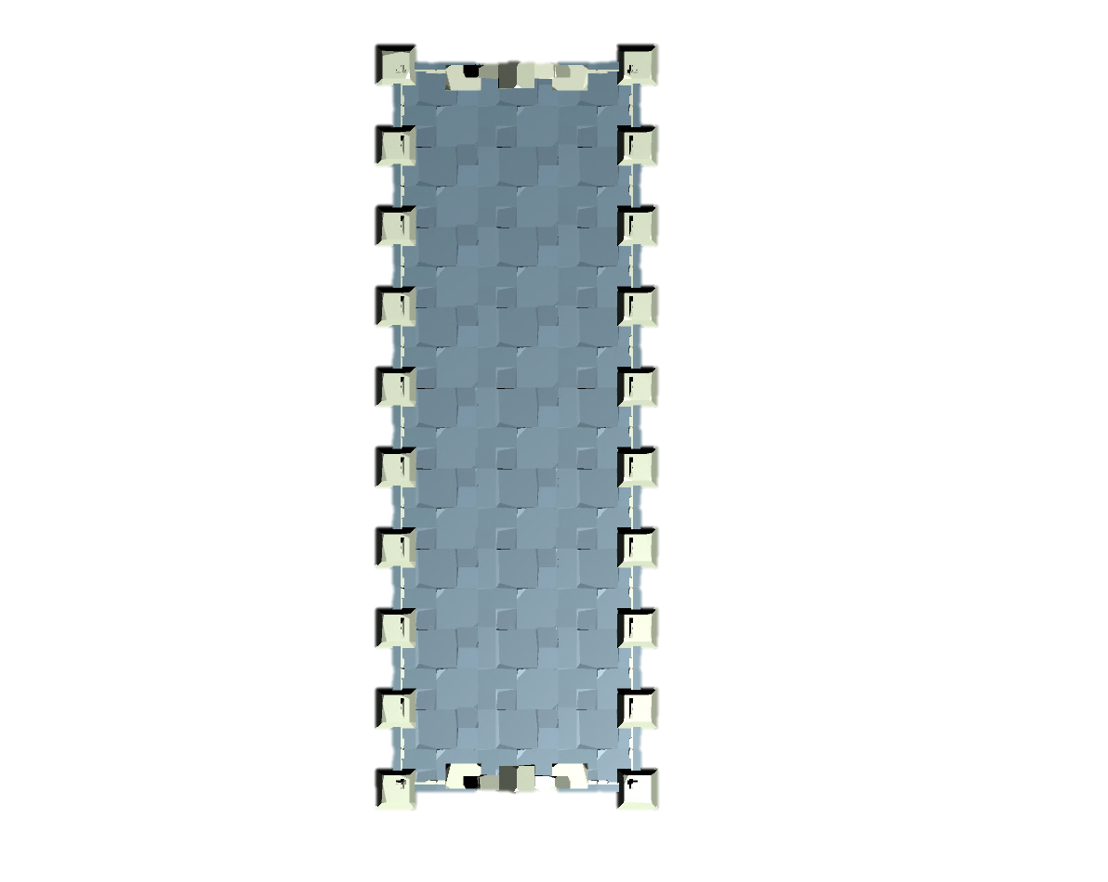
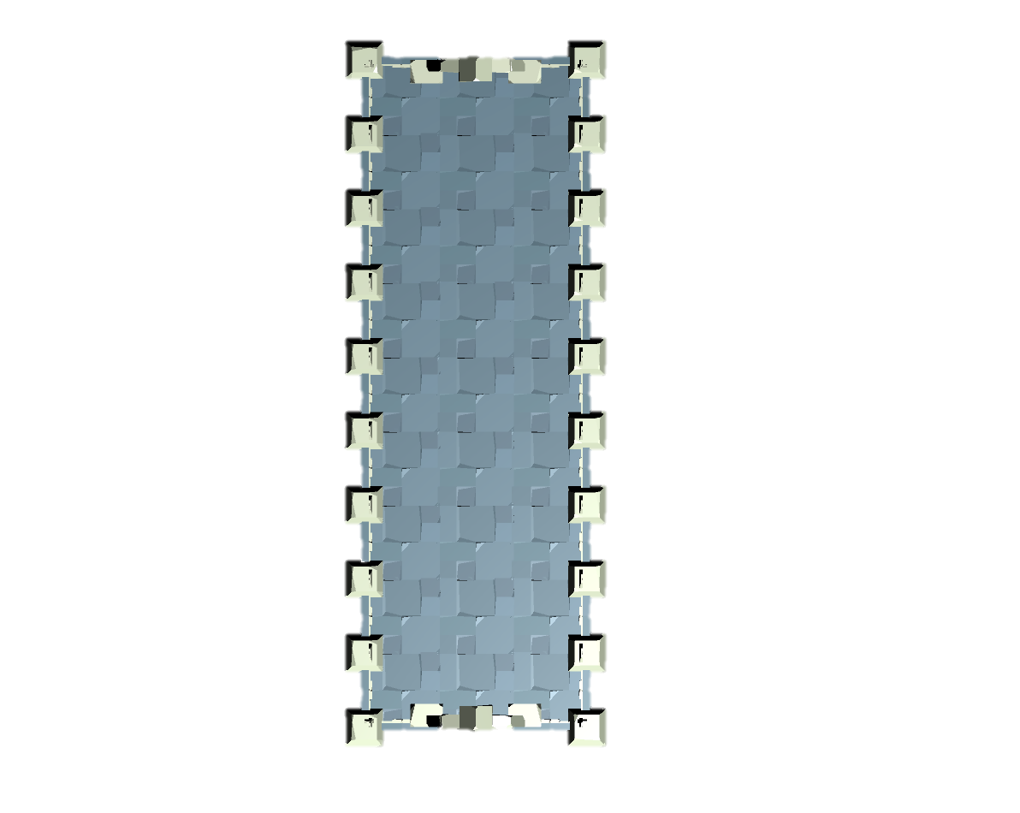
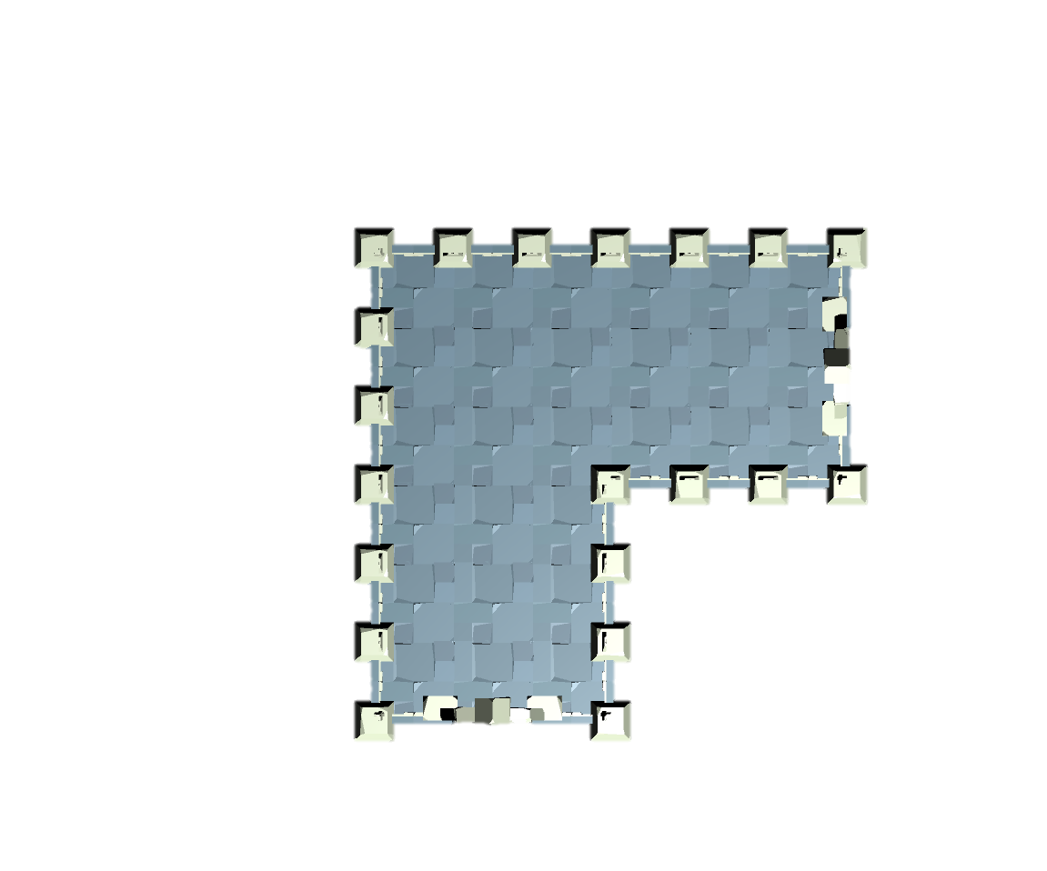

Ex
Ex
Ex
Ex
Ex
Ex
Ex
Ex
Ex
Ex
Ex
Ex
(a) I 型通道
(b) L 型通道

Slide 29
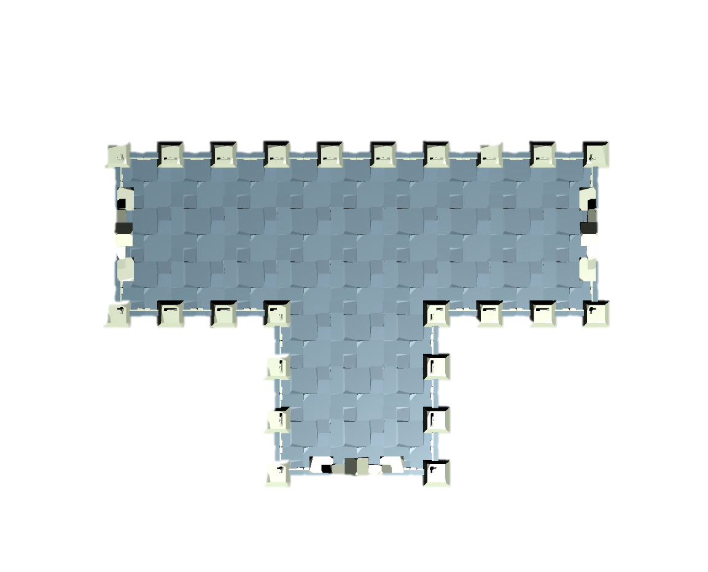
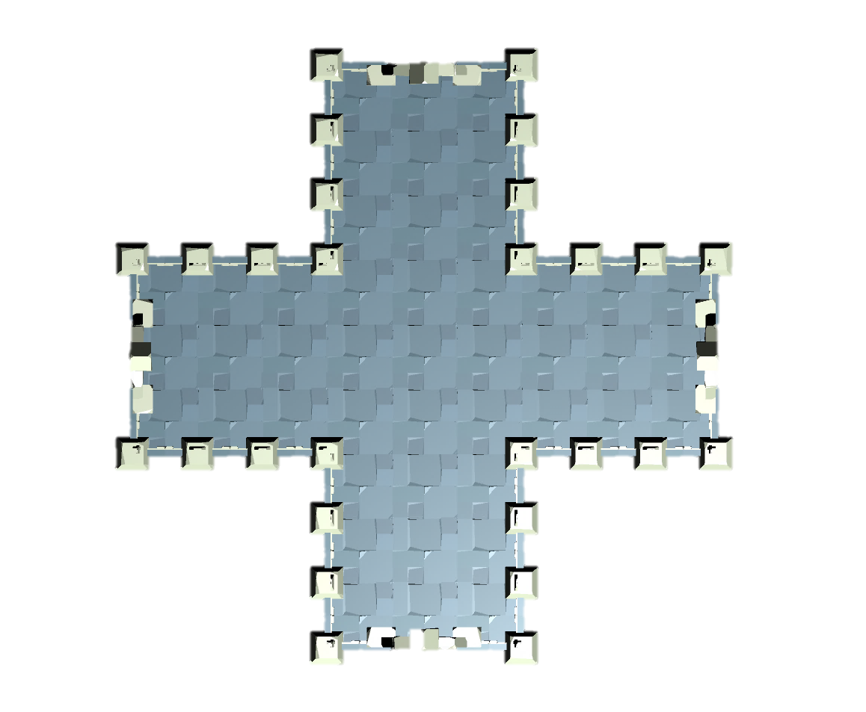
Ex
Ex
Ex
Ex
Ex
Ex
Ex
Ex
Ex
Ex
Ex
Ex
Ex
Ex
Ex
(c) T 型通道
(d) + 型通道

Slide 30
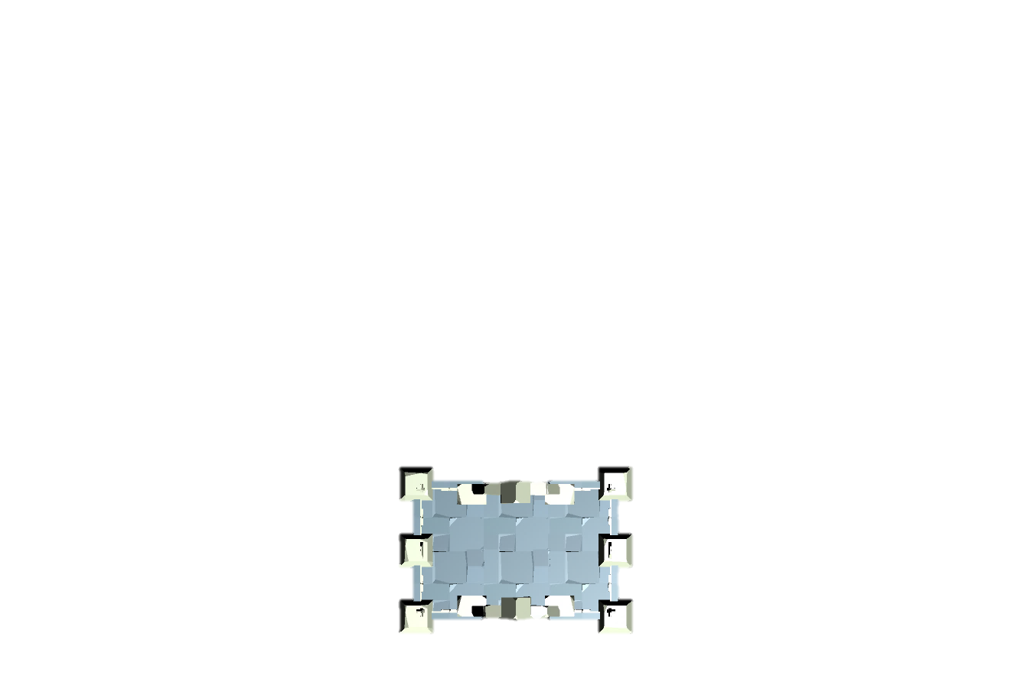
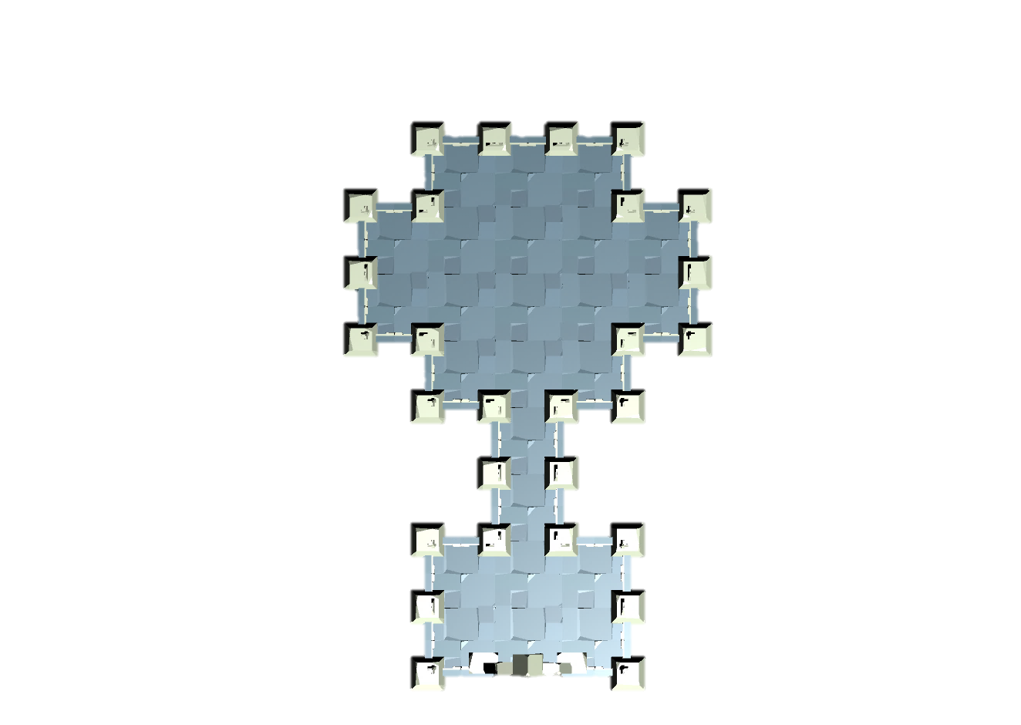
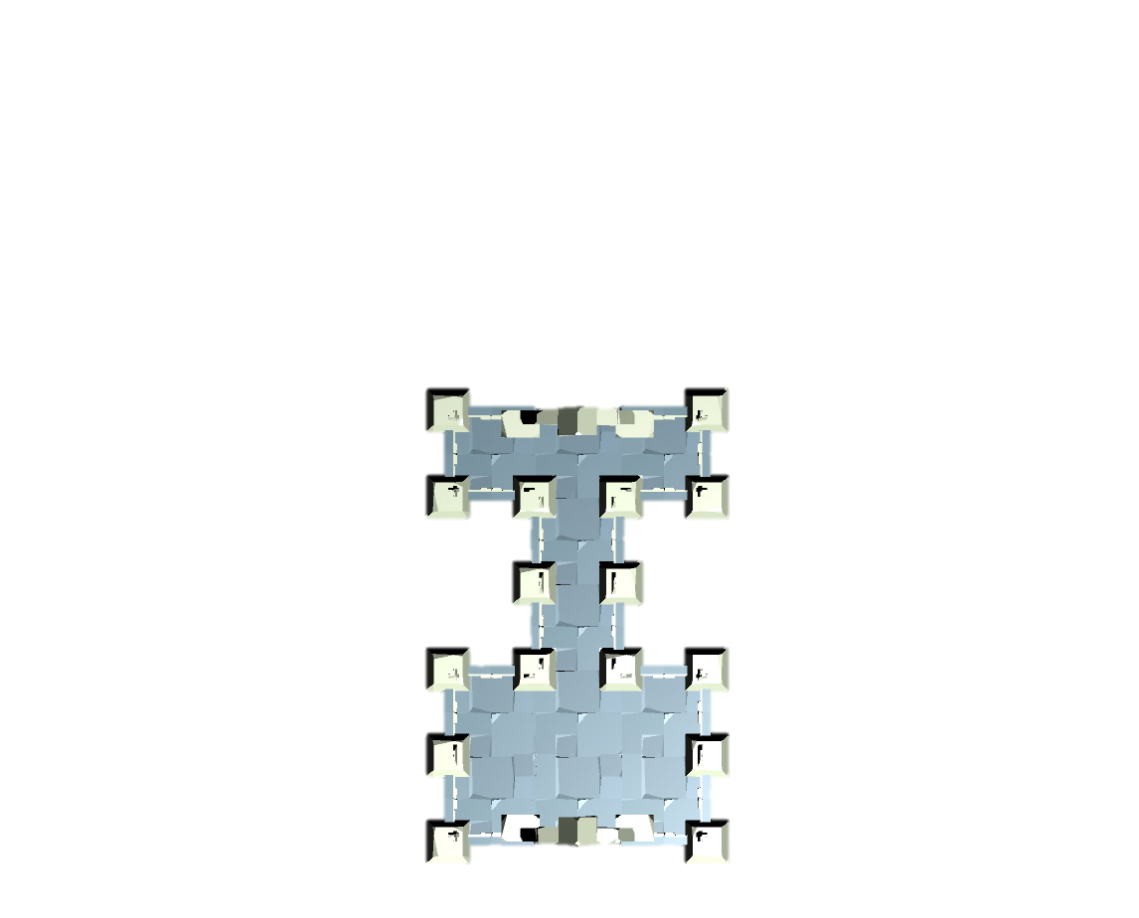
Wall marker
Lock marker
Ex
Ex
En
En
En
(a) 石牆
(b) 秘密房
(c) 鎖

Slide 31
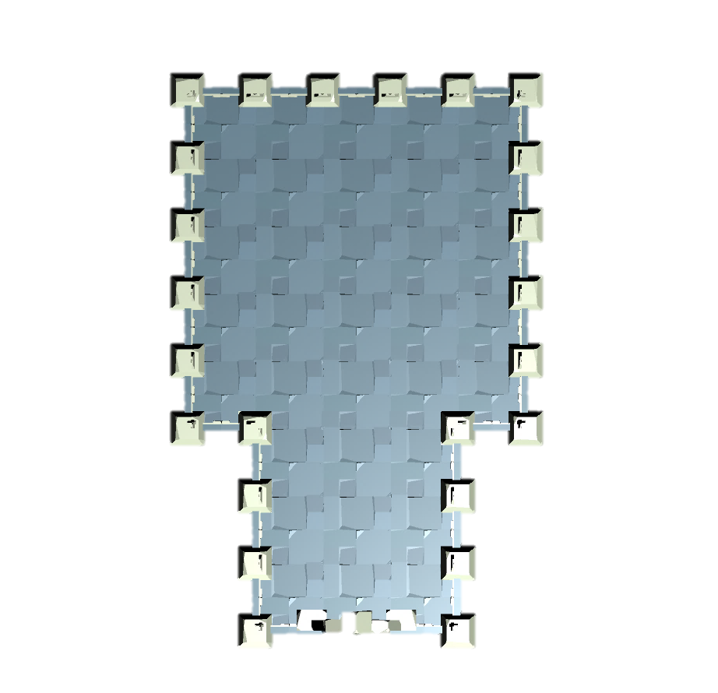
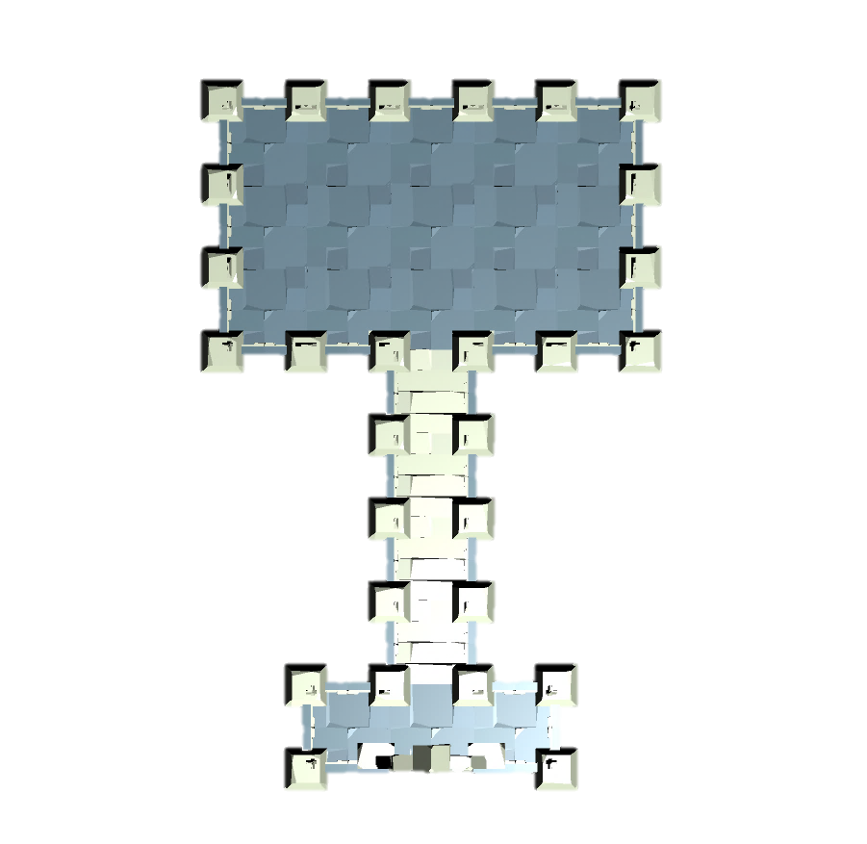
En
En
(d) 商店
(e) 寶藏房

Slide 32
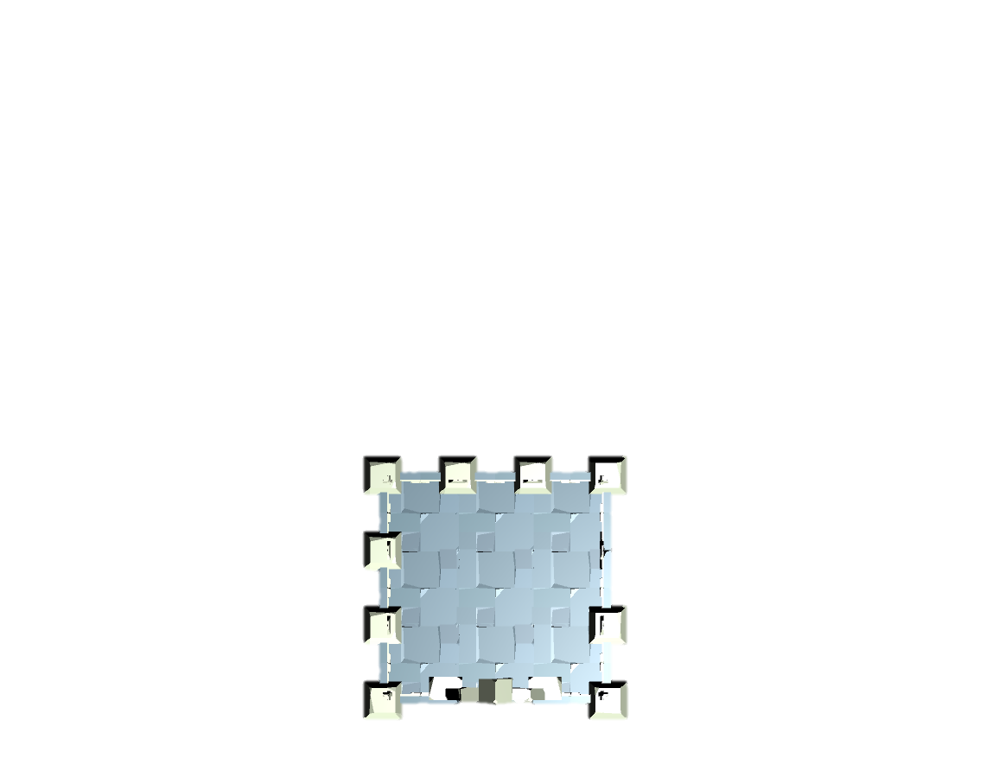
En

Slide 33
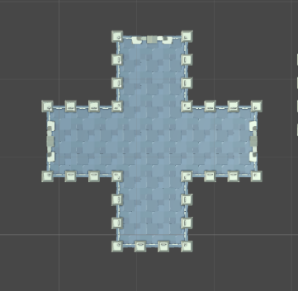
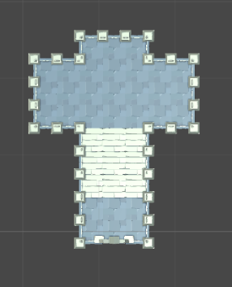
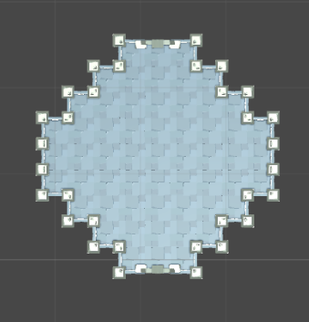
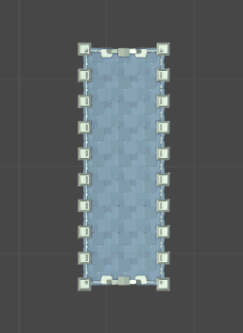
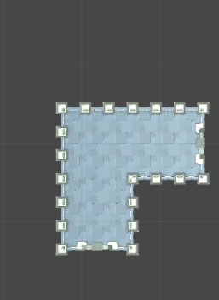
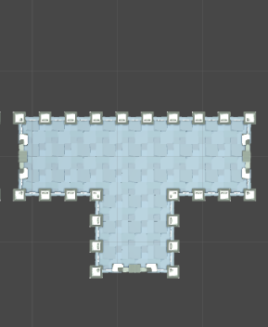
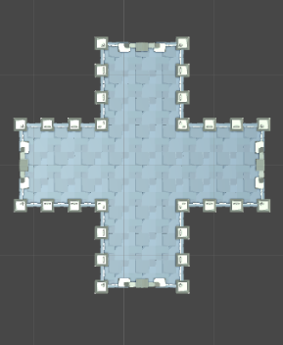
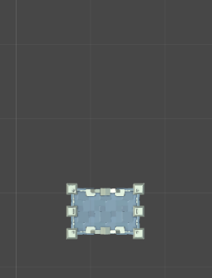
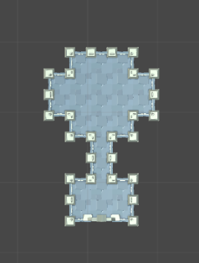



主線任務
特殊事件

Slide 34

(a) Seed = 0

Slide 35







當前任務圖
當前任務圖
Ex
Ex
Ex
Ex
Ex
Ex
可用房間容器
可用房間容器
Ex
Ex
(b) Seed = 1，任務轉換空間的疊代過程

Slide 36


Ex
Ex
Ex
Ex
Ex
Ex
Ex
Ex
Ex
Ex
(a) Seed = 1，生成結果
(b) Seed = 4 ，生成結果

Slide 37

Ex
En

Slide 38


(a) Seed = 1
(b) Seed = 4

Slide 39














1
2
3
4
spring
parents
+2.0
-0.8
+0.2
springs
mutation
+1.5
初始群組
計算適應值
擇優交配
子代突變
5
previous
6
7
if fitness > threshold
then go to
else
then go to
=
2
evolution
7
世代交替
終止條件
輸出最合適解之佈局

Slide 40





敵人
寶箱
陷阱

Slide 41
Chromosome = [
空格
]
敵人
4
3
9
8
14
21
寶箱
(b) 染色體基因序列
2
13
18
1
7
16
17
20
6
12
15
19
陷阱
Gene = {
position: (x, y, z), type:
}
0
11
5
10
(a) 遊戲物件之表型
(c) 基因資訊

Slide 42

Ex
1
1
1
Ex
1
1
1
1
1
Ex
1
1
1
3
3
En

Slide 43
Ex
因無入口端點，房間串接階段時會指派一出口端點作為入口
1
1
1
Ex
2
2
1
1
1
1
1
Ex
Ex
1
1
1
1
1
Ex
1
1
1
1
1
3
1
3
Ex
En
(a) 起點房間容器
(b) T 型通道房間容器

Slide 44

寶箱 (Treasure)
敵人 (Enemy)

Slide 45



敵人 (Enemy)
位於主要動線上

Slide 46


敵人 (Enemy)
(行經一次)
主要動線 (行經二次)

Slide 47



敵人 (Enemy)
敵人可移動範圍

Slide 48


2 Floor
Ex
Ex
Ex
Ex
Ex
1.5 Floor
En
(a) 戰鬥通道 A
(b) 戰鬥通道 B

Slide 49



(i) 50 gens; 100 idvs
(ii) 100 gens; 100 idvs
(iii) 200 gens; 100 idvs

Slide 50
(i) 1671ms
(ii) 1671ms
(iii) 1671ms
(iv) 1671ms
(v) 1671ms
(vi) 1671ms
(vii) 1671ms
(viii) 1671ms
(ix) 1671ms
(x) 1671ms

Slide 51










(i) 1612ms
(ii) 1571ms
(iii) 1589ms
(iv) 1572ms
(v) 1566ms
(vi) 1577ms
(vii) 1596ms
(viii) 1578ms
(ix) 1600ms
(x) 1571ms
Notes:
A1

Slide 52










(i) 3154ms
(ii) 3184ms
(iii) 3341ms
(iv) 3496ms
(v) 3602ms
(vi) 3357ms
(vii) 3184ms
(viii) 3176ms
(ix) 3392ms
(x) 3176ms
Notes:
A2

Slide 53










(i) 6320ms
(ii) 6456ms
(iii) 6493ms
(iv) 6560ms
(v) 6450ms
(vi) 6553ms
(vii) 6592ms
(viii) 6646ms
(ix) 6388ms
(x) 6432ms
Notes:
A3

Slide 54










(i) 1589ms
(ii) 1583ms
(iii) 1589ms
(iv) 1579ms
(v) 1587ms
(vi) 1579ms
(vii) 1586ms
(viii) 1578ms
(ix) 1658ms
(x) 1612ms
Notes:
B1

Slide 55










(i) 3223ms
(ii) 3236ms
(iii) 3257ms
(iv) 3240ms
(v) 3244ms
(vi) 3226ms
(vii) 3204ms
(viii) 3262ms
(ix) 3278ms
(x) 3240ms
Notes:
B2

Slide 56










(i) 6949ms
(ii) 6953ms
(iii) 7254ms
(iv) 6736ms
(v) 6729ms
(vi) 6690ms
(vii) 6775ms
(viii) 6684ms
(ix) 6686ms
(x) 6654ms
Notes:
B3

Slide 58










(i) 2739ms
(ii) 2763ms
(iii) 2703ms
(iv) 2713ms
(v) 2777ms
(vi) 2682ms
(vii) 2730ms
(viii) 2665ms
(ix) 2713ms
(x) 2734ms
Notes:
E1

Slide 59










(i) 5408ms
(ii) 5429ms
(iii) 5456ms
(iv) 5452ms
(v) 5472ms
(vi) 5509ms
(vii) 5598ms
(viii) 5442ms
(ix) 5481ms
(x) 5493ms
Notes:
E2

Slide 60










(i) 11031ms
(ii) 10644ms
(iii) 10797ms
(iv) 10856ms
(v) 10782ms
(vi) 11080ms
(vii) 10927ms
(viii) 10919ms
(ix) 10896ms
(x) 10635ms
Notes:
E3

Slide 61










(i) 2662ms
(ii) 2664ms
(iii) 2695ms
(iv) 2706ms
(v) 2731ms
(vi) 2707ms
(vii) 2719ms
(viii) 2780ms
(ix) 2766ms
(x) 2649ms
Notes:
F1

Slide 62










(i) 5413ms
(ii) 5381ms
(iii) 5594ms
(iv) 5546ms
(v) 5460ms
(vi) 5365ms
(vii) 5523ms
(viii) 5425ms
(ix) 5369ms
(x) 5310ms
Notes:
F2

Slide 63










(i) 10972ms
(ii) 10797ms
(iii) 11168ms
(iv) 10907ms
(v) 11035ms
(vi) 10981ms
(vii) 11073ms
(viii) 10916ms
(ix) 10931ms
(x) 11052ms
Notes:
F3

Slide 64


地下室
地上一樓

Slide 65


地下室
地上一樓

Slide 66


世代100次，分數7.61

Slide 67



Slide 69


Slide 70


Slide 71


Slide 72




Slide 73

goal
tr
key
lock
trap
key
key
fight
lock
fight
fight
fight
trap
lock
en
key
exp

